Slide 1
Le microlearning au regard du projet DEMIMO
DEMIMO – Diffusion de l’Enseignement MIcro et MObile
Filière Information Science & Bureau de la Stratégie Numérique
2022-2023

Slide 2
Équipe DEMIMO
ALWASH Amir
BAUD-GRASSET Joseph
DE VEVEY Vincent
MORISOD Eloïse
SCHNEIDER René
TREGAN Nicolas

Slide 3
Contexte
Réponse à l’appel à projet du Bureau de la Stratégie Numérique
Axe 4 – Pratiques d’enseignement et d’apprentissage
Innovation pédagogique

Slide 4
Objectifs de DEMIMO
Ancrer le micro et mobile learning au sein des enseignements de la HES-SO Genève par la :
Rédaction d’un guide méthodologique des bonnes pratiques en microlearning
Réalisation d’une formation numérique : la Web Application DEMIMO
Réalisation de 4 ateliers sur la création d’un microlearning
Mise en place de coaching personnalisé
Création d’une communauté de pratique sur la thématique

Slide 5
Méthodologie du projet
Revue de la littérature
Mise en place de l’application
Test utilisateur

Slide 6
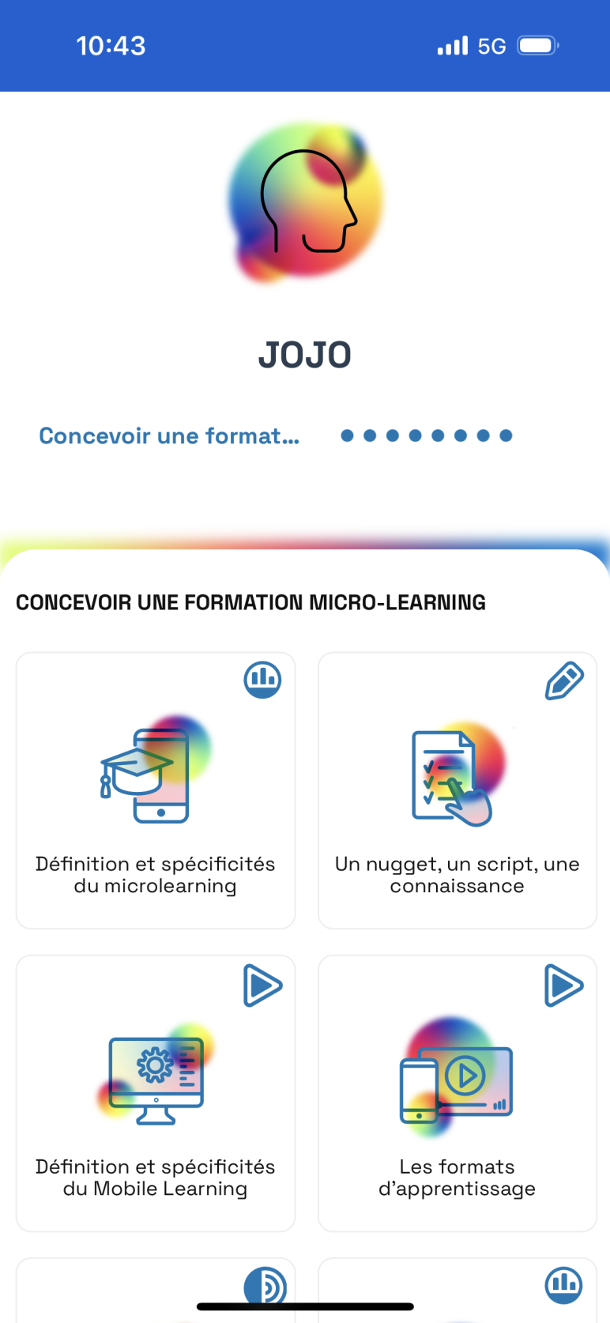
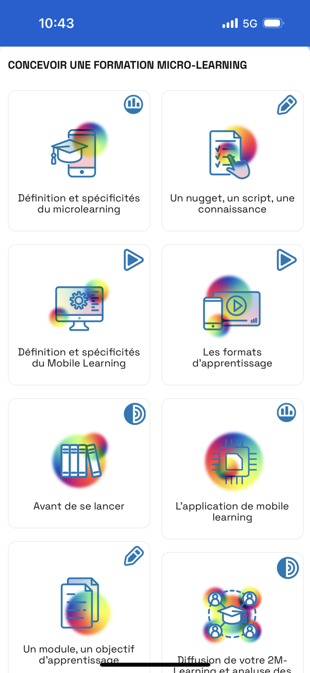
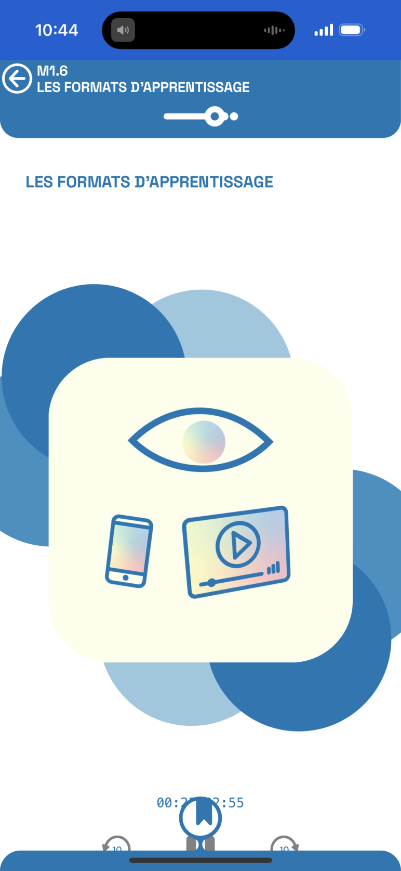
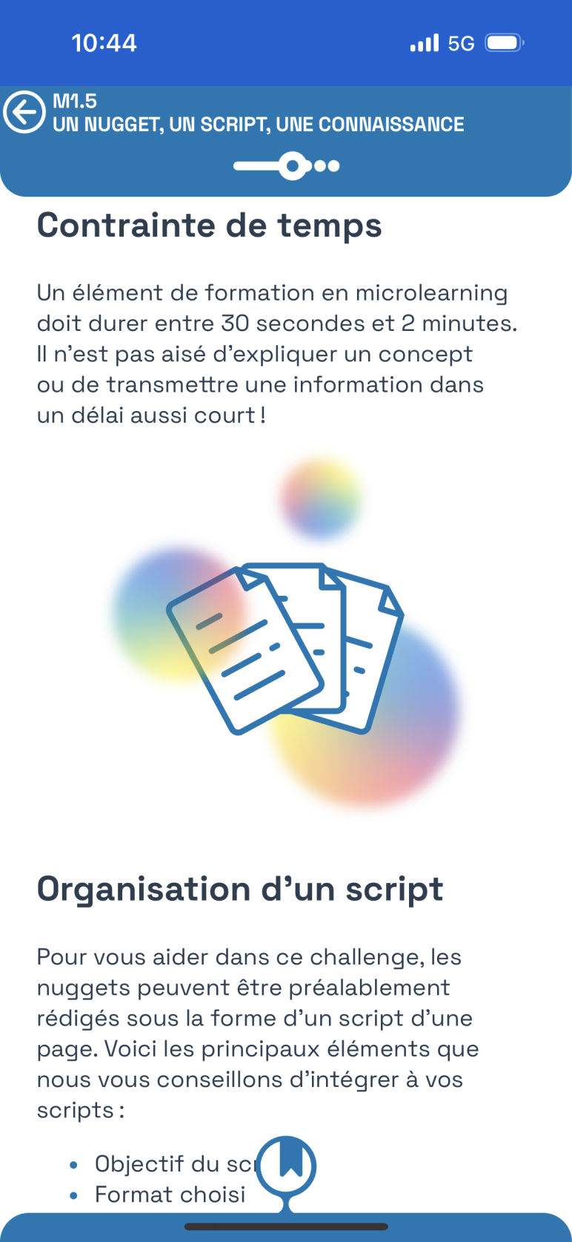
Application DEMIMO

Slide 7
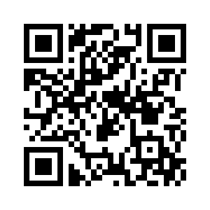
Application DEMIMO
OU
demimo.microlearning.cc

Slide 8
Guide des bonnes pratiques
Microlearning : contenus de formation courts (30s à 5mins max) centrés sur une notion précise, pouvant être consommés en tout temps et tous lieux → Concepts de Snacking et nuggets
Mobile learning : «une éducation qui implique l’utilisation d’appareils mobiles afin de rendre possible l’exercice au delà des contraintes de temps ou de localisation» (Unesco, 2012)
Micro + Mobile = M-learning
Exemples :
Vidéos tutoriels YouTube : « allumer un ordinateur »
DuoLingo
Podcasts

Slide 9
Guide des bonnes pratiques
Pour le consulter : https://resa-hesge.ch/DEMIMO
Le contenu → 4 règles à suivre :
Respecter la durée
Éviter de trop simplifier
Choisir des formats et design cohérents
Penser à la durabilité des contenus

Slide 10
Ateliers et coaching
But :
Accompagnement de projets de microlearning
Développement d’une communauté de pratique
4 ateliers :
5 à 7 personnes par atelier
En présentiel et à distance
Coaching :
Feedback régulier

Slide 11
Résultats transposables
Tous les livrables du projet ont été réfléchis et conçus de manière transversale à chaque filière !
Le projet étant terminé, il reste uniquement des activités de maintenance.

Slide 12
Choix des formats
Contenus adaptés sur smartphone, tablette et ordinateur
➞ responsive
Formats adaptés aux dynamiques d’apprentissage
➞ Contenus « Need to know » et « Nice to know »
Ne pas transformer le microlearning en vitrine technologique
Tester son projet et ses formats numériques

Slide 13
A garder en tête
Idéal pour enseigner des savoirs spécifiques rapidement en fonction des besoins et au meilleur moment
Peut libérer l’apprenant.e des contraintes de préparation, de temps et d’environnement fixe
Favorise l’apprentissage et le transfert en activité réelle
Contribue à une culture du «life long learning» en responsabilisant l’apprenant.e dans ses apprentissages

Slide 14
A garder en tête
Sous des formats diversifiés, ludiques, créatifs, évolutifs, réutilisable et moins onéreux
Correspondant aux nouveaux besoins et pratiques sociales
Un dispositif efficace mais qui n’est pas à privilégier dans tous les contextes de formation et pour tous les publics.
Il est important de garder le contact avec ses étudiant.e.s pour favoriser l’engagement et le développement de soft skills

Slide 15
Ressources

Slide 16
Ressources mises à disposition
Budget de 50 000 CHF dépensé entièrement
Environ 1 année
Salle d'innovation pédagogique Pulse
Logiciels de design graphique : Adobe Illustrator, Noun Project, ...
Hébergement de l'application sur Infomaniak
Service de communication

Slide 17
Contacts
Joseph Baud-Grasset – Assistant HES
joseph.baud-grasset@hesge.ch
Eloïse Morisod – Assistante HES
eloise.morisod@hesge.ch
René Schneider – Professeur et Responsable de la filière IS
rene.schneider@hesge.ch

